Slide 1
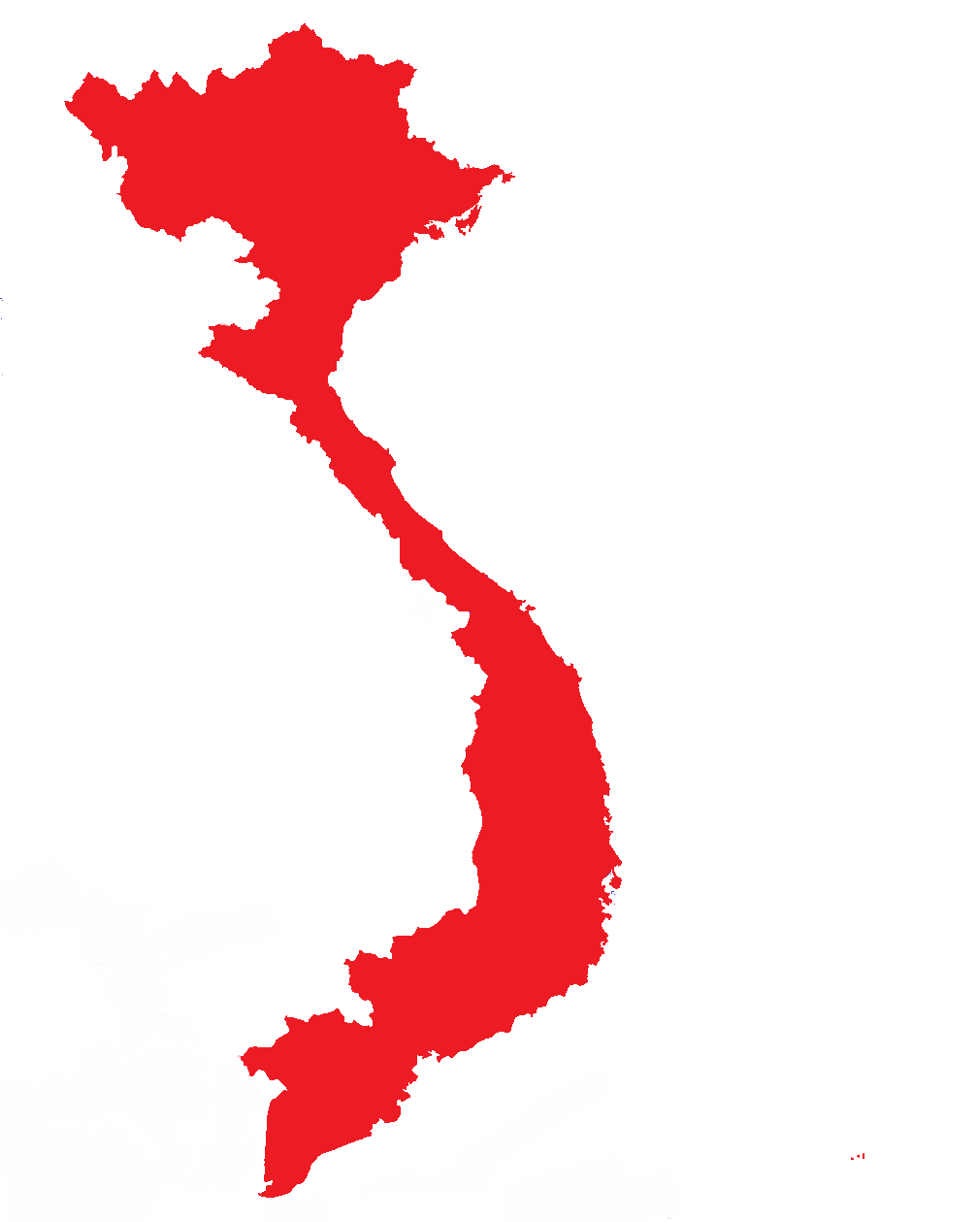

Thúc đẩy hợp tác với doanh nghiệp
Một phương pháp tăng cường học tập suốt đời đối với các trường đại học tại Đông Nam Á
Michael Burgess & Mike Turner

Slide 2
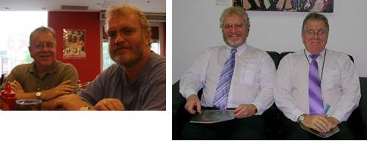

Thông tin về báo cáo viên
Michael Burgess và Ts. Mike Turner:
  Giảng viên và tư vấn môn kinh doanh.
  Làm việc ở Việt Nam, Úc, Mongolia, và Hồng Kông.
Lĩnh vực nghiên cứu:
  Michael Burgess: Các tổ chức ở Việt Nam.
  Mike Turner: Các doanh nghiệp ở Việt Nam/Mongolia.
Burgess & Turner :
Thúc đẩy hợp tác với doanh nghiệp

Slide 3

Nội dung bài báo cáo
Xác định vấn đề
Những hạn chế của hệ thống
Những thách thức trong giáo dục đại học
Những thay đổi trong tổ chức
Mối quan hệ đối tác xuyên Thái Bình Dương
Vai trò của nhà giáo dục
Những hạn chế của nền giáo dục
Những thay đổi về mặt cơ cấu tổ chức
Burgess & Turner :
Thúc đẩy hợp tác với doanh nghiệp

Slide 4
Nhận diện vấn đề
Trước khi đưa ra phương án giải quyết, chúng ta cần phải nhận diện ra được vấn đề.
Làm sao chúng ta có thể nhận diện vấn đề?
  Mang tính toàn cầu?
  Mang tính quốc gia?
  Mang tính địa phương?
  Mang tính văn hóa?
Cách nhìn nhận vấn đề của mỗi
người trong chúng ta đều khác nhau
Burgess & Turner :
Source: Nature 1 July, 2010, Vol. 466(7302): p.29.
Thúc đẩy hợp tác với doanh nghiệp

Slide 5
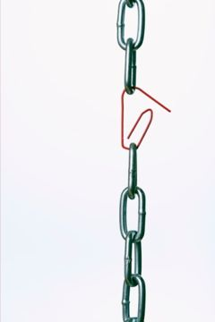
Nhận diện vấn đề
Những yếu tố nào là vấn đề đối với giáo dục kinh doanh ở Việt Nam?
  Cấp toàn cầu
    Chỉ số khả năng cạnh tranh toàn cầu thấp (GCI).
  Cấp quốc gia
    Có những bước tiến lớn về phía trước nhưng sự phát triển của GCI không tăng song song.
  Cấp địa phương
    Những hạn chế về mặt cơ cấu tổ chức có thể có.
Burgess & Turner :
Thúc đẩy hợp tác với doanh nghiệp

Slide 6

Những hạn chế của hệ thống
Mỗi hệ thống đều có ít nhất một hạn chế, nếu không nó sẽ là một hệ thống hoàn hảo.
  Khái niệm về ‘liên kết yếu nhất’.
Hạn chế:
  Là bất kỳ điều gì cản trở một hệ thống, làm cho hệ thống đó không thể đạt được hiệu suất cao hơn so với mục tiêu của hệ thống đó.
Sự tồn tại của hạn chế không phải là tiêu cực:
  Sự tồn tại của hạn chế có nghĩa là vẫn còn có cơ hội để phát triển và cải tiến tổ chức.
Burgess & Turner :
Thúc đẩy hợp tác với doanh nghiệp

Slide 7

Những thách thức trong
giáo dục đại học
Học giả và cán bộ quản lý:
  Sự phát triển một nền văn hóa hợp tác;
  Cả hai nhóm đều hiểu và chấp nhận rằng thương mại là điều cần thiết;
  Đạt được thỏa thuận rằng lợi thế cạnh tranh là chìa khóa cho sự phát triển bền vững của doanh nghiệp.
Hạn chế:
  Cần phải được hiểu;
  Cần phải được xem xét trong ngữ cảnh.
Burgess & Turner :
Thúc đẩy hợp tác với doanh nghiệp

Slide 8
Những thách thức trong
giáo dục đại học
Sự chuyển giao tri thức:
  Bên trong;
  Song song;
  Bên ngoài.
Sự cần thiết phải phát triển các cấu trúc cho phép:
  Sự phối hợp nội bộ giữa:
    Học giả và cán bộ quản lý; và
    Sinh viên, học giả và cán bộ quản lý.
  Sự phối hợp bên ngoài với:
    Nhà giáo dục, doanh nghiệp và các bên liên quan khác.
Burgess & Turner :
Thúc đẩy hợp tác với doanh nghiệp

Slide 9

Những thay đổi trong tổ chức
Chúng ta sống trong thế giới của các mối quan hệ, chứ không phải thế giới của các sự vật.
Quản lý công nghiệp nhấn mạnh vào một môi trường có sự tin tưởng:
  Sự phát triển và trao quyền cho cá nhân là chìa khóa cho sự thành công của công ty.
Thị trường giáo dục không thể tiếp tục phát triển trong sự cô lập khỏi những ảnh hưởng và những nhu cầu thay đổi liên tục của thị trường lao động:
  Cả hai thị trường này phụ thuộc lẫn nhau.
Burgess & Turner :
Thúc đẩy hợp tác với doanh nghiệp

Slide 10

“Nếu bạn không có một chiến lược cho bản thân mình thì bạn sẽ trở thành….một phần trong chiến lược của người khác”
Alvin Toffler
(Tác giả)
Burgess & Turner :
Thúc đẩy hợp tác với doanh nghiệp

Slide 11
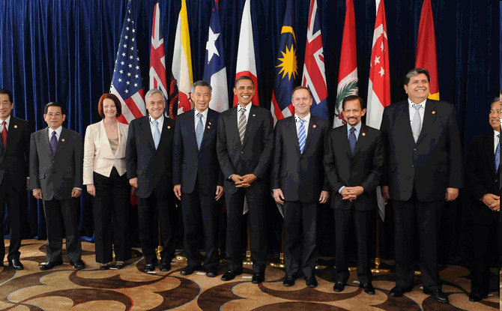
Mối quan hệ đối tác xuyên Thái Bình Dương (TPP)
Thỏa thuận giữa 9 quốc gia đang được thảo luận:
Úc
Brunei
Chile
Malaysia
New Zealand
Singapore
Hoa Kỳ
Việt Nam
Nhật Bản và Hàn Quốc
cũng quan tâm
Burgess & Turner :
Thúc đẩy hợp tác với doanh nghiệp

Slide 12

Mối quan hệ đối tác xuyên Thái Bình Dương
Mối quan hệ đối tác này được thiết kế nhằm:
  Tăng cường thương mại và đầu tư giữa các quốc gia TPP;
  Thúc đẩy sự đổi mới;
  Thúc đẩy tăng trưởng và phát triển kinh tế;
  Hỗ trợ cho việc tạo ra và duy trì công ăn việc làm.
Burgess & Turner :
Thúc đẩy hợp tác với doanh nghiệp

Slide 13
Mối quan hệ đối tác xuyên Thái Bình Dương
Mối quan hệ đối tác xuyên Thái Bình Dương mang lại tiềm năng lớn cho những thay đổi liên minh thương mại trong khu vực Châu Á- Thái Bình Dương:
  Đặc biệt là cho các quốc gia mong muốn hòa nhập vào nền kinh tế thế giới như Việt Nam.
Chìa khóa cho một tương lai thành công chính là sự hình thành các mối quan hệ thương mại:
  Nhưng trước khi thực hiện điều này trên cấp độ vĩ mô toàn cầu, chúng ta cần thực hiện ở cấp vi mô trước.
  Điều này cũng có nghĩa là phải thay đổi giáo dục.
Burgess & Turner :
Thúc đẩy hợp tác với doanh nghiệp

Slide 14
Vai trò của nhà giáo dục
Là nhà giáo dục, chúng ta có ba nhiệm vụ chính:
  Thiết kế tổ chức và cơ cấu của nó:
    Để khuyến khích quá trình học tập;
  Là người quản lý tầm nhìn:
    Truyền cảm hứng cho nhân viên và sinh viên và tầm nhìn này được truyền cho những người khác; và
  Giảng dạy cách học tập và tư duy phê phán
    Phát triển sự hiểu biết có hệ thống làm thế nào để tiếp cận và khai thác sự thay đổi.
Burgess & Turner :
Thúc đẩy hợp tác với doanh nghiệp

Slide 15
Vai trò của nhà giáo dục
Thách thức đối với hệ thống giáo dục ở Việt Nam, và ở các nước Đông Nam Á là:
  Phải hiểu rằng làm việc với các ngành công nghiệp đòi hỏi phải sử dụng công cụ, khái niệm và tính linh hoạt tích lũy được không chỉ từ quá trình học tập, mà còn phải từ sự hiểu biết…
Điều này cũng phù hợp với chỉ thị 2010 của Thủ tướng Chính phủ Việt Nam:
  ‘…cần phải quán triệt nhận thức: phát triển quy mô giáo dục đại học phải được thực hiện song song với đảm bảo và nâng cao chất lượng đào tạo.’
Burgess & Turner :
Thúc đẩy hợp tác với doanh nghiệp

Slide 16
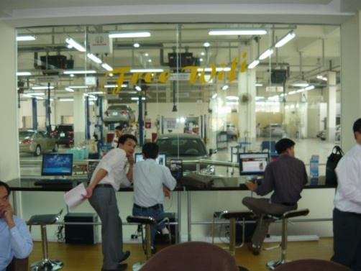

Những hạn chế của nền giáo dục
Giáo viên giảng dạy các môn kỹ thuật và nghề:
  Bản thân người giáo viên phải là công nhân có tay nghề vừa là giáo viên có kinh nghiệm trước khi được phân công giảng dạy.
    Điều này sẽ giúp đáp ứng được nhu cầu của thị trường;
    Điều này sẽ củng cố chất lượng giáo dục;
    Điều này cũng giúp loại bỏ các sai sót trong giảng dạy;
    Nâng cao năng lực của các công nhân lành nghề.
  Phải theo kịp sự phát triển trong lĩnh vực công nghệ trong quá trình giảng dạy.
    Cần thiết phát triển chuyên môn.
Burgess & Turner :
Thúc đẩy hợp tác với doanh nghiệp

Slide 17
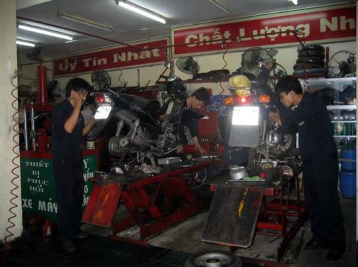
Những hạn chế của nền giáo dục
Kỹ thuật và kỹ năng có thể phụ thuộc vào ngữ cảnh.
Tổ chức có thể phát triển bằng cách:
  Phát triển và phân bổ nguồn nhân lực;
  Đầu tư và nghiên cứu vào phát triển;
  Nắm bắt những tiến bộ công nghệ;
  Không ngừng học tập ở tất cả các cấp.
Giáo dục và kinh doanh đều có lợi từ mối quan hệ hợp tác giữa hai bên trong nghiên cứu, phát triển và bền vững.
Burgess & Turner :
Closer Educational Ties with Business

Slide 18
Những thay đổi về mặt cơ cấu tổ chức
Làm thế nào để cơ cấu một tổ chức để nó không còn những hạn chế?
Câu trả lời nằm trong ‘khâu tổ chức’
  Phải tổ chức được những hoạt động vừa mang tính định hướng vừa có tính quan trọng.
Quá trình thu thập kinh nghiệm để đưa ra đánh giá:
  Tạo điều kiện thuận lợi bằng cách xây dựng cấu trúc linh hoạt với các doanh nghiệp; và
  Làm việc với những người có năng lực về đánh giá trong kinh doanh
Burgess & Turner :
Thúc đẩy hợp tác với doanh nghiệp

Slide 19
Những thay đổi
về mặt cơ cấu tổ chức
Hệ thống cấp bậc tiêu biểu:
  Cơ cấu cứng nhắc;
  Trong ví dụ này có 5 người, chỉ có 4 quan hệ tương tác (một chiều);
  Không có thông tin liên lạc ngang cùng cấp;
  Tâm lý ‘Hãy làm như tôi nói’.
Chuyển sang…
Burgess & Turner :
Thúc đẩy hợp tác với doanh nghiệp

Slide 20
Những thay đổi
về mặt cơ cấu tổ chức
Cấu trúc mối quan hệ
  Trong ví dụ này, 5 người, 10 kết hợp các tương tác;
  Giao tiếp theo chiều dọc và chiều ngang;
  Cơ hội cho lãnh đạo chức năng, không cứng nhắc;
  Kênh giao tiếp mở và các luồng ý tưởng.
Phối hợp so với Điều khiển:
  Cái nào thích hợp hơn?
Burgess & Turner :
Thúc đẩy hợp tác với doanh nghiệp

Slide 21
Kết luận
Trong vòng 20 năm qua, nền giáo dục Việt Nam đã trải qua những đổi mới và cải cách phức tạp.
Bước kế tiếp là tiếp tục hội nhập:
  Với nhu cầu giáo dục của cơ cấu thị trường lao động (cả trong nước và quốc tế);
  Dự đoán những thay đổi trong mối quan hệ kinh tế, giáo dục và các các mối quan hệ khác
    Ví dụ, phát sinh từ các quan hệ đối tác xuyên Thái Bình Dương
Việt Nam tiếp tục quá trình chuyển đổi kinh tế.
Burgess & Turner :
Thúc đẩy hợp tác với doanh nghiệp

Slide 22

Kết luận
Giáo dục ở Việt Nam là một hệ thống ma trận phức tạp:
  Có thể đạt được nhiều thành tựu hơn nữa bằng cách xem xét cơ cấu ở cấp địa phương; và
  Lưu tâm đến những yêu cầu của nhà nước.
Một quan điểm hệ thống sẽ cho phép:
  Các nhà giáo dục xác định được các mối quan hệ quan trọng đối với sự thành công bên trong nội bộ cũng như với bên ngoài;
  Một phương pháp tiếp cận tích hợp, tập trung đối với giáo dục, và liên kết hiệu quả với doanh nghiệp.
Burgess & Turner :
Thúc đẩy hợp tác với doanh nghiệp

Slide 23

Xin Cảm Ơn
Burgess & Turner :
Thúc đẩy hợp tác với doanh nghiệp

